Slide 1
„Всеволод Нестайко
«Тореадори з Васюківки»”
Підготували учні 6-го класу:
Змієвський М., Оксентюк О., Дацик Ю.

Slide 2



Що ж вибрати сучасному учню?
?
?
?

Slide 3
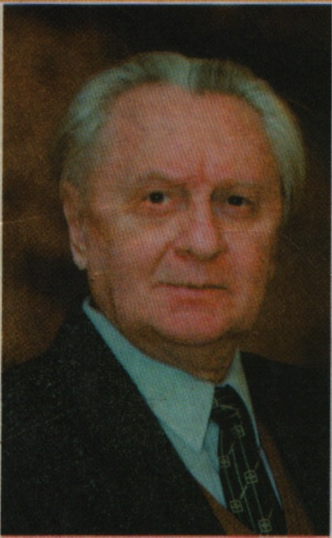
Всеволод Нестайко
(1930 р.)
Повість “Тореадори з Васюківки”

Slide 4
СВІТОВЕ ВИЗНАННЯ
Твори В.Нестайка набули світової популярності.
За повість-казку «Незвичайні пригоди у лісовій школі» письменник удостоєний премії ім. Лесі Українки. Крім цього, В.Нестайко нагороджений преміями Олександра Копиленка та Миколи Трублаїні.
Фільм за твором «Тореадори з Васюківки» одержав гран-прі на Міжнародному фестивалі у Мюнхені і Головну премію на Міжнародному фестивалі в Австралії.
Кінофільм за твором «Одиниця з обманом» - спеціальний приз на Міжнародному фестивалі у Габрово, столиці сміху у Болгарії.
«Тореадори з Васюківки» включено до Особливого Почесного списку Г.-К. Андерсена.

Slide 5
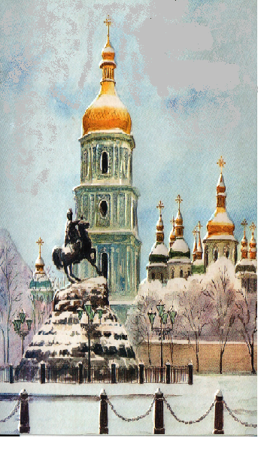
Все свідоме життя прожив у Києві
АВТОР: «Саме тому, що дитинство моє перервала війна і довелося зазнати чимало гірких недитячих переживань…, мені й захотілося писати для дітей – повернутися в дитинство і догратися, досміятися, дофантазувати з юними читачами».

Slide 6
Ми дійшли висновку!
У творах - дух автора
«Шурка і Шурко»
«В країні сонячних зайчиків»
«Космо-Натка»
«Пригоди Робінзона Кукурузо»
«Незнайомець з тринадцятої квартири»
«Таємниця трьох невідомих»
«Пригоди близнят-козенят»
«Тореадори з Васюківки»
«Пригоди Грицька Половинки»
«Незвичайні пригоди у лісовій школі»
«П’ятірка з хвостиком»………..
У всіх творах – дотепні, жваві, веселі, розумні, кмітливі, сміливі маленькі герої.
А поряд – добрий, лагідний дух самого автора, що несе в наш непростий світ ДОБРО і ЛЮБОВ.
Може, саме у цьому і є секрет успіху?

Slide 7
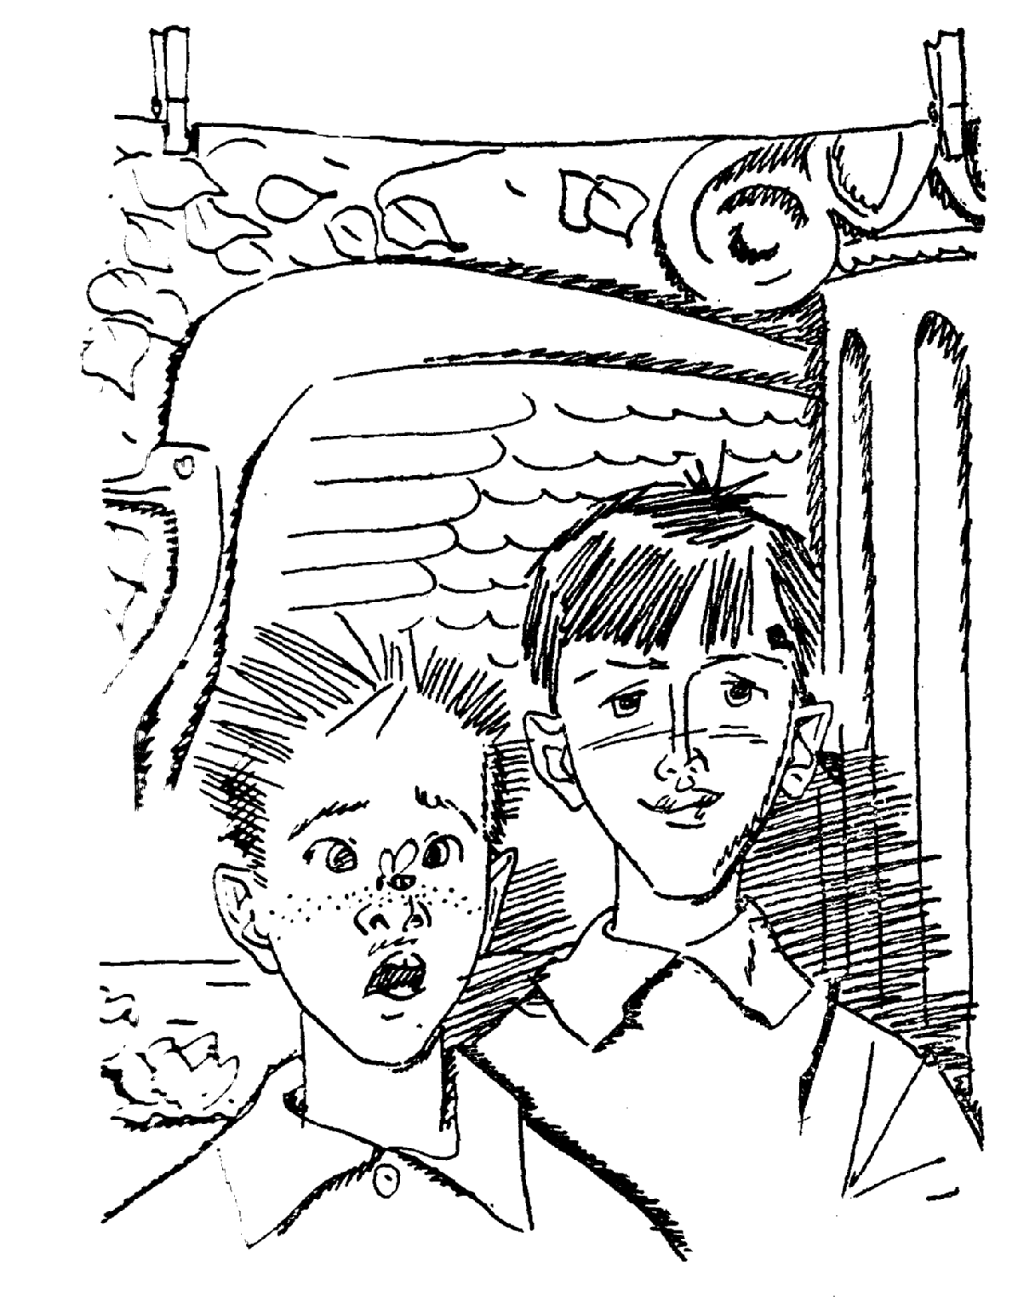
Використані джерела інформації
Нестайко Всеволод “Тореадори з Васюківки”. – К.: Веселка, 2002. – 437 с.
Авраменко О. М., Шабельникова Л. П. Українська література. Підручн. для 6-го кл. – К.: Грамота, 2006. – 296 с.
Українська мова і література в середніх школах, гімназіях, ліцеях та колегіумах. – Науково-методичний та літературно-мистецький журнал, 2008, № 4. – С. 61-69.
www.ukrib.com.ua

